Slide 1
基于GPU的并行计算设计与分析

Slide 2

为了尽可能地利用并行处理器的性能，硬件厂商会提供特别地并行编程模型，比如NVIDIA GPU的CUDA，
不同的设备有不同的编程模型。但是不同的编程模型提高了开发人员的编程难度，因此为了统一不同处理器的
编程接口，Khronos组织提出了OpenCL标准。OpenCL是一个跨平台的计算框架，它统一了不同处理器的编程
接口。一个OpenCL程序可以运行在不同平台设备上并且不需要修改任何程序。目前的流处理器平台支持
OpenCL的编程，比如GPU、CPU、单元处理器、FPGA等。OpenCL的编译器会将程序编译到每个支持OpenCL的
设备中。

Slide 3
混合OpenCL
混合OpenCL将OpenCL的设备连接到一个网络中，它将OpenCL的环境扩大了一个级别。
通过使用混合OpenCL，运行OpenCL的程序能够在高性能云计算机上运行，从而提供分布式的计算。
混合OpenCL包括了两个元素，一个提供了OpenCL实现的抽象以及一个连接不同运行OpenCL 的程序。

Slide 4
OpenCL平台模型
OpenCL中有描述执行OpenCL代码的平台抽象出的对象，平台可以看成是某个厂商特定得OpenCL API的实现，
即选用某个公司的平台后没办法与另外一个公司的平台上的设备进行通信，在OpenCL API中，用cl_platform_id
表示设备的平台id号，利用这个id号，就可以调用OpenCL API相应地找到是用哪个平台执行OpenCL代码。
PU
PU
PU
PU
PU
PU
PU
PU
计算单元
计算单元
计算单元
计算单元
设备
设备
平台
层次化的平台模型

Slide 5
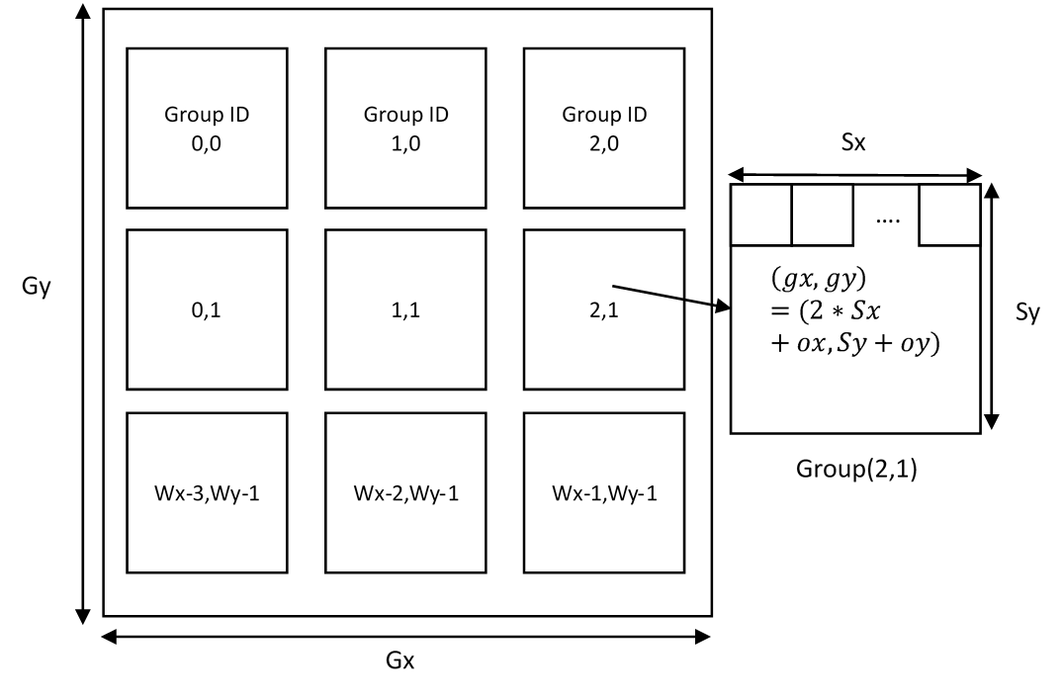
OpenCL执行模型
OpenCL执行模型分为两个部分：第一部分是执行在一个或者多个设备上的内核kernel函数，
第二部分是执行在主机上的那一部分代码。
kernel输入数据寻址模型图：
kernel数据寻址模型

Slide 6
OpenCL执行模型
主机是通过一个context对象用于执行内核函数
主机host是通过一个命令队列command queue使设备执行内核的函数。主机首先将一个命令command入队命令
队列，之后context中的设备就会执行命令。这些命令包括：
内核执行命令：用于设备执行指定的内核程序
内存命令：用于将主机与设备的内存交互，以及内存地址映射等。
同步命令：用于命令之间的同步。
命令队列中命令的执行有2种方式：
顺序执行：队列中的命令将会按照命令入队的顺序去执行，命令与命令之间没有关系，不需要同步处理。
无序执行：队列中的命令将不按照入队的顺序执行，命令之间为并发执行，命令之间需要同步处理。

Slide 7
OpenCL内存模型
OpenCL定义了一个抽象的内存模型供开发者利用其模型编写代码，厂商则负责映射该模型到实际的内存硬件中。
OpenCL的内存分为全局内存、本地内存、常量内存和私有内存四种内存
OpenCL内存与实际硬件内存的映射关系：
图2-3 OpenCL内存与实际硬件映射模型

Slide 8
OpenCL编程模型
在OpenCL的执行模型中支持两种编程模型，分别为数据并行编程模型(data parallel programming model)与任务并行
编程模型(task parallel programming model)，或者是两种混合的编程模型。
数据并行编程模型定义了一系列指令同时应用在多个内存对象元素上的计算。
OpenCL定义的寻址空间指定了数据是如何映射到work-item的。
在严格的数据并行编程模型中，每一个work-item都必须至少有一个对应的内存对象元素能够在kernel内核下并行
执行。当然在OpenCL中并不要求这种一一对应的关系。
OpenCL的任务编程模型是每一个kernel由一个计算单元中的一个work-item去执行，在这种方式下，仅仅只是不
同的计算单元之间并行，也就是不同任务之间的并行，不涉及到寻址空间的问题。

Slide 9
混合OpenCL(Hybrid OpenCL)
仅仅使用OpenCL有几个问题：(1) OpenCL的运行库与一个特定厂商的设备是紧密联系在一起的，因此它不能利用
其它厂商的设备。(2) 而且它只能利用单机上连接的本地设备。
开发混合OpenCL可以解决上面这两个问题，它运行在有比较大规模的OpenCL环境中，它能够使得OpenCL程序运
行在高性能云计算机中。混合OpenCL可以提供更多种类的并行计算平台以及OpenCL程序的利用价值。
混合OpenCL将网络层与OpenCL的运行时连接起来。网络层将多个OpenCL运行时通过网络上的远程主机相连接。OpenCL的运行时加了一层网络层叫做混合OpenCL运行时(Hybrid OpenCL runtime)。在远程主机上，桥接程序与混合OpenCL运行时进行交互并且复制OpenCL应用的API与管理实际的OpenCL资源。

